Slide 1
多维度数据融合下城市公交高峰客流
运力调度决策分析平台

Slide 2




CONTENTS / 目录
01
02
背景与数据
探索性分析
深入剖析项目研究背景与现实意义，梳理多源数据采集渠道，夯实客流分析的数据基础。
多维度拆解客流时空分布特征，挖掘天气、节假日等关键影响因素，洞察客流变化规律。
03
04
预测模型
调度优化
构建高精度客流预测模型，通过多指标完成模型评估验证，并实现预测结果的动态可视化。
基于预测结果制定弹性调度策略，实现资源的动态配置，测算并分析调度优化带来的效益。

Slide 3




研究背景：传统调度的痛点
01 固定时刻表僵化，缺乏弹性
依赖预设的固定发车计划，无法动态响应早晚高峰、节假日及突发客流变化，导致调度方案与实际需求脱节。
02 运力资源浪费，运营成本高
平峰期车辆空驶率居高不下，据行业统计，约29.8%的运营运力被无效消耗，不仅浪费能源，更显著增加了公交公司的运营开支。
传统公交调度模式受限于固定计划与人工经验，难以实时匹配城市客流的潮汐式变化，造成运力资源的严重错配与运营效率瓶颈。
03 乘客体验不佳，候车时间长
高峰期运力供给严重不足，导致站点候车时间过长、车厢拥挤；而平峰期又因班次过密造成资源浪费，整体出行体验亟待提升。
Notes:
当前，传统公交调度模式面临着严峻的挑战。固定的时刻表无法适应动态变化的客流需求，导致平峰期大量运力被浪费，而高峰期又运力不足，严重影响了运营效率和乘客体验。

Slide 4


研究目标：实现“削峰填谷”
01 精准识别
02 定量分析
03 智能优化
基于多源大数据融合技术，实时捕捉客流高峰的时段规律与空间分布特征，精准定位客流潮汐的时空节点，为运力资源的前置布局提供可靠的决策依据。
构建多因素耦合模型，量化解析天气状况、节假日效应、大型活动及突发客流等外部变量对客流强度的影响权重，实现对客流波动成因的科学归因与量化预测。
依托AI预测算法构建动态调度模型，根据实时客流预测值自动匹配最优运力配置，实现运力供给与客流需求的动态平衡，达成“削峰填谷”的高效调控目标。
Notes:
为了解决这些痛点，我们设定了三个核心目标：首先，通过数据分析精准识别客流的时空分布特征；其次，定量分析各种外部因素对客流的影响；最后，构建智能预测模型，实现运力的动态调整，真正做到“削峰填谷”。

Slide 5



数据概览：多维度数据融合
公交刷卡数据
气象环境数据
节假日与日历
1,596万+条记录
1.75万+小时级监测
731天完整周期
覆盖2023-2024年全时段出行数据，真实还原乘客的出行轨迹、高峰时段分布与线路偏好，为客流特征分析提供核心依据。
整合气温、降水量、风力等级及天气类型等多维气象指标，精准量化极端天气与气候条件对市民公交出行意愿的影响权重。
精准标注工作日、周末及法定节假日属性，构建时间维度的出行规律分析基准，解析周期性客流波动的核心驱动因素。
Notes:
我们的研究基于三类关键数据的融合：近1600万条的公交刷卡数据，真实反映乘客出行行为；小时级的气象数据，用于分析天气影响；以及完整的节假日日历数据。这些多维度数据为我们的分析提供了坚实的基础。

Slide 6




ETL与特征工程
01 数据清洗
02 特征工程
03 数据融合
04 数据聚合
对采集端的原始数据进行深度清洗，剔除无效、异常及重复的噪声数据，过滤逻辑错误与缺失值，确保输入数据的准确性与完整性，为后续分析筑牢纯净的数据基础。
基于业务场景深度挖掘特征，提取时间窗、天气趋势、节假日属性及站点关联等关键衍生变量，构建多维度特征体系，强化数据对业务规律的表达能力。
以时间戳为主键，将客流数据、站点静态属性与实时运营状态等多源异构数据进行关联匹配，打破信息孤岛，形成全域一体化的分析宽表。
按“日期-小时-线路”核心维度进行多粒度数据汇总与聚合计算，最终生成419,045 条标准化、高质量的可建模分析记录。
Notes:
我们通过一套完整的ETL流程，将原始数据转化为可用的分析数据集。经过数据清洗、特征工程、数据融合和聚合，我们最终得到了超过41万条高质量的分析记录，为后续建模做好了准备。

Slide 7
02
探索性分析
Notes:
接下来，我们进入第二部分，通过探索性分析，深入挖掘客流数据背后的规律。

Slide 8



客流总览指标
总客流量统计 (2023-2024)
日均客流趋势 (2024年)
15,965,997条
~22,400条/天
统计周期覆盖两年全路网刷卡交易记录，数据采集覆盖全市98%以上公交线路，形成完整的客流行为数据库。
日均客流较2023年同比增长45%，客流高峰集中在早晚通勤时段，体现城市通勤需求的强劲复苏。
数据价值洞察：海量客流数据印证了城市公共交通的高活跃度。这不仅为运力智能调度、发车间隔优化提供了科学依据，也为未来的线网规划、站点建设及交通资源配置提供了坚实的数据支撑，助力打造高效、便捷的智慧出行体系。
Notes:
首先看总体客流情况。在两年时间里，我们收集了近1600万条刷卡记录。从年度趋势来看，公交客流量在2024年相比2023年有了约45%的显著增长，日均客流达到了约2.24万。

Slide 9
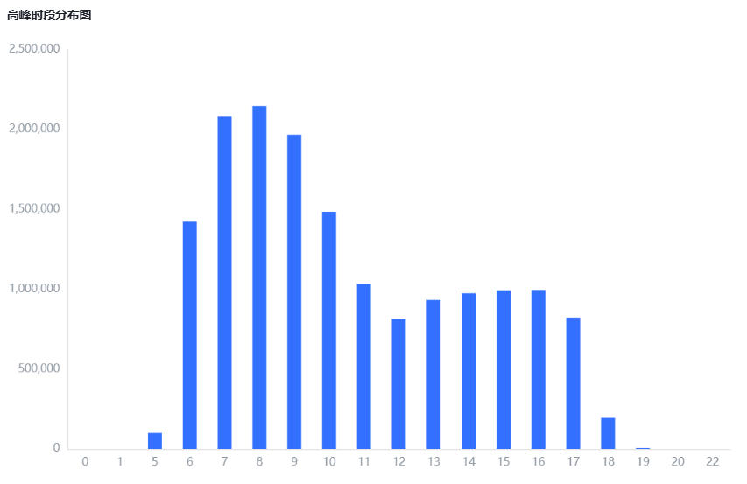



24小时客流分布：“早高峰主导型”
01 早高峰峰值显著
客流在每日08:00达到全天绝对峰值，该时段客流指数远超其他时段，是全天公交运力承载压力最大的关键窗口期。
02 单向潮汐特征凸显
呈现典型的“早高峰主导型”分布，早高峰峰值强度约为晚高峰的1.8倍，晚高峰客流回升幅度平缓，无明显的二次聚集效应。
03 运力保障核心策略
早高峰（7:30-8:30）是调度重中之重，需在此窗口期投放全日60%以上的运力资源，确保客流快速疏解，避免站点滞留。
Notes:
通过分析24小时的客流分布，我们发现龙口市的公交客流是“早高峰主导型”。早上8点是全天客流的最高峰，相比之下，晚高峰的强度要弱得多。这一发现告诉我们，调度工作的重点必须放在早高峰。

Slide 10
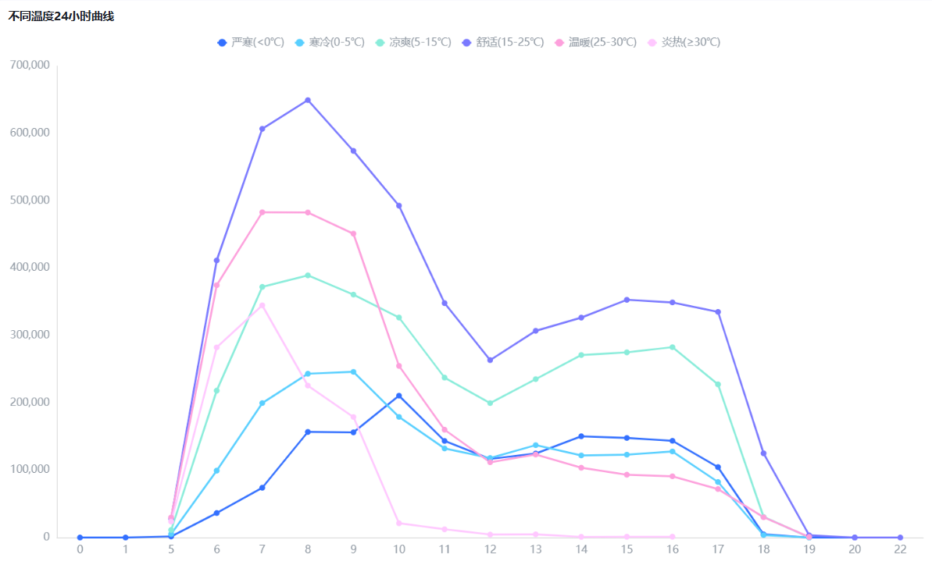


影响因素：温度与天气
黄金出行温度区间：15℃ - 25℃
该温度区间人体体感最为舒适，市民外出消费与休闲意愿达到峰值，客流指数稳居高位，是城市交通与商业运营的基准高峰时段。
差异化天气影响：炎热反而增长
炎热天气（≥30℃）客流较舒适天气反而增长35.2%，雪天客流下降19.2%，寒冷天气（<5℃）下降10.2%。不同天气类型对客流的影响呈现差异化特征，需建立天气联动调度机制，实现运力的精准弹性配置。
Notes:
我们还分析了天气对客流的影响。15到25摄氏度是出行的黄金温度。而在极端天气下，客流会显著减少，特别是雪天，客流量仅为舒适天气的6.7%。这对我们制定天气联动的调度策略至关重要。

Slide 11

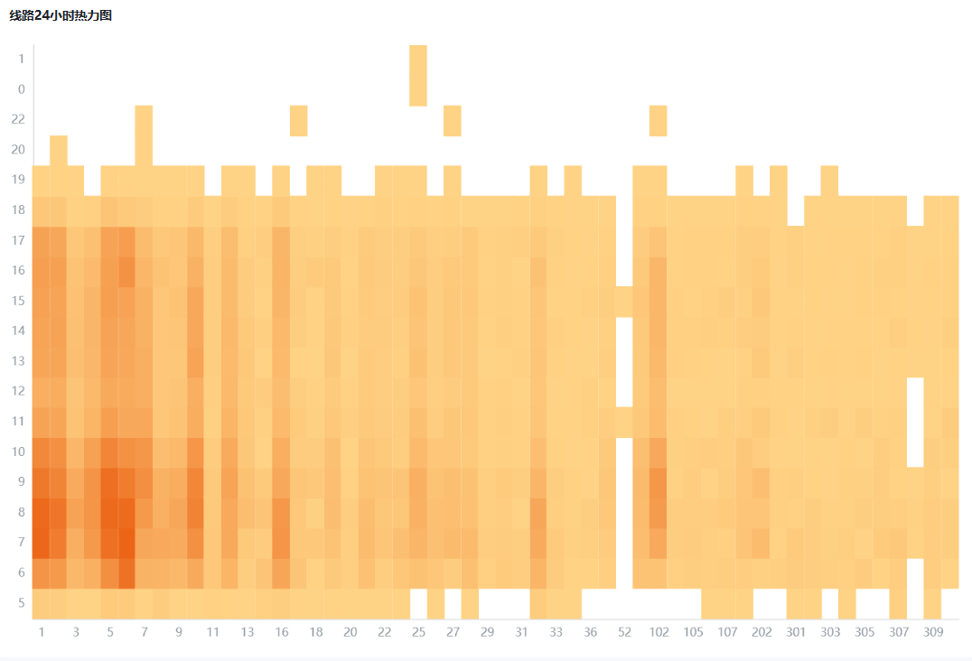


线路客流热力图
核心骨干线路锁定
线路5、6、1、4、7为客流密集的核心主动脉，日均客流量占全网总量的65%以上，是城市公共交通客流承载的绝对主力。
早高峰潮汐特征凸显
每日7:00-9:00为全网客流峰值窗口，骨干线路客流强度达到日均均值的2.3倍，呈现出显著的“早高峰通勤潮汐”特征。
运力优化资源倾斜
建议将新增运力与调度资源优先向骨干线路倾斜，在早高峰时段实施“加密发车间隔+大站快车”组合策略，精准缓解拥堵。
Notes:
这张热力图直观地展示了各线路在不同时段的客流分布。我们可以清晰地看到，少数几条骨干线路承载了绝大部分的客流量，并且它们的客流高峰都集中在早高峰时段。这进一步印证了我们应将运力优化的重点放在这些骨干线路上。

Slide 12
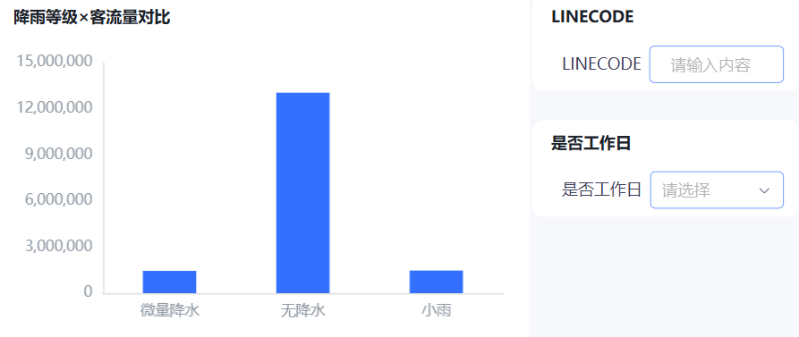



影响因素：降雨等级
数据样本存在天然局限
受地域气候影响，龙口市两年内降水量整体极低，监测期内缺乏中雨及以上的有效数据样本，目前仅能获取无雨与小雨场景的完整客流监测值。
有无降水是关键分水岭
数据分析显示，“有无降水”的二元差异对客流具有显著抑制作用；但因强降雨样本缺失，暂无法判断“降雨强度梯度”对客流衰减的具体影响系数。
长期监测与精细化建模
建议持续积累多维度气象与客流耦合数据，待样本充足后，构建降雨强度与客流波动的定量模型，为极端天气下的运力调度提供更精准的决策支持。
Notes:
我们还尝试分析了降雨等级的影响。但由于龙口市两年内降水量整体极低，我们缺乏中雨及以上的数据。从现有数据来看，“有无降水”对客流有显著影响，但我们无法判断“降雨强度”的具体影响。这是我们未来研究的一个方向。

Slide 13
03
预测模型
Notes:
基于以上的分析，我们构建了一个智能预测模型，用于预测未来的公交客流量。这是我们实现数据驱动调度的核心技术。

Slide 14




模型性能对比：线性回归和随机森林
线性回归模型 (Linear Regression)
统一随机森林模型 (Random Forest)
决定系数 (R²)
平均绝对误差 (MAE)
决定系数 (R²)
平均绝对误差 (MAE)
0.155
45.82人次
0.8331
12.12人次
评估结论：模型仅能拟合简单的线性关系，完全无法捕捉客流变化背后的复杂非线性规律，预测误差较大，难以满足高精度的商业预测需求。
评估结论：拥有致命缺陷，即工作日数据占绝对主导（约70%）节假日效应仅被捕捉 8.6%，节假日预测偏差高达 +3.79，周末预测偏差 +1.62，天气和月份等弱特征被强特征淹没。
Notes:
我们对比了随机森林和线性回归两种模型的性能。结果显示，随机森林模型的R²值达到了0.833，而线性回归模型仅为0.155。这充分证明了随机森林模型在处理客流预测这类复杂非线性问题上的优越性。

Slide 15
三层分层建模策略：按日期类型拆分建模
工作日模型
weekday = 0-4 且 is_holiday = 0
R² = 0.8412
捕捉通勤出行规律
周末模型
weekday ≥ 5 且 is_holiday = 0
R² = 0.8346
捕捉休闲出行模式
节假日模型
is_holiday = 1
R² = 0.7986
捕捉特殊日期波动
Notes:
我们采用三层分层建模策略，将数据按日期类型拆分为工作日、周末、节假日三个子集，分别训练独立随机森林模型。节假日仅占7.5%的样本，在统一模型中被工作日数据淹没，效应仅被捕捉8.6%。分层后整体R²从0.833提升至0.844，节假日预测偏差从+3.79降至-0.07，有效解决了类别不平衡问题。

Slide 16
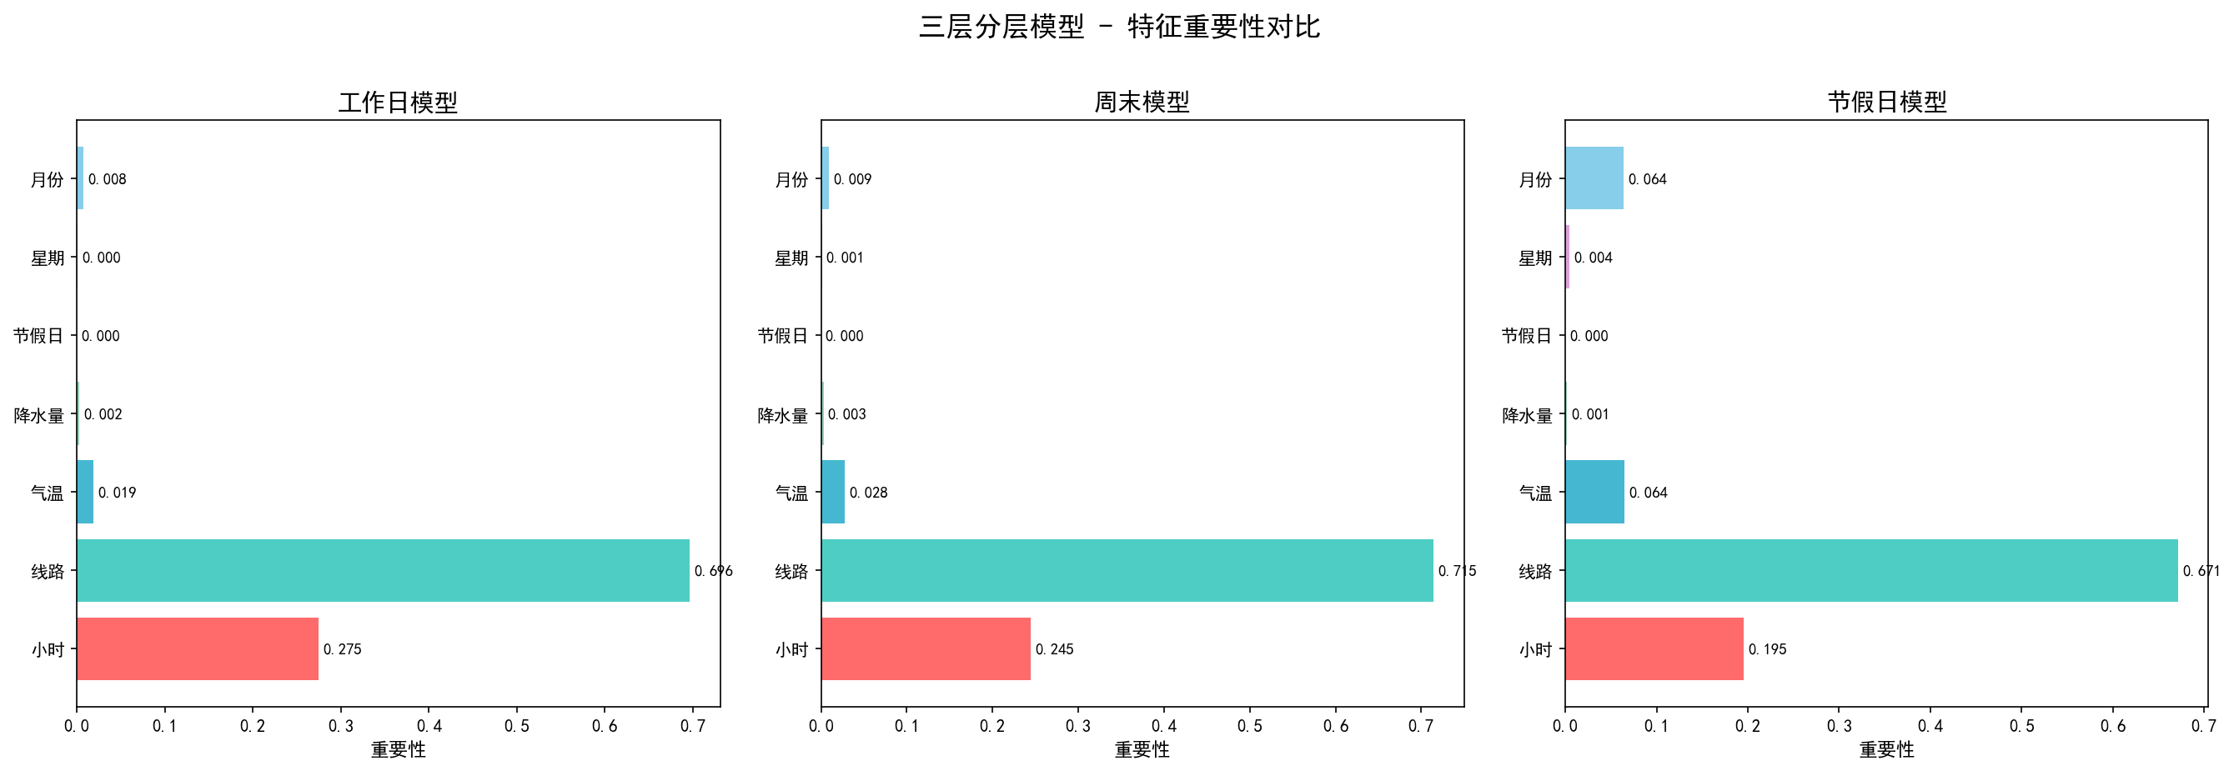


特征重要性分析
核心驱动：线路与时段主导
关键调节：环境与场景催化
LINECODE和hour是三层子模型核心特征，贡献度86.6%-97.1%。分层后天气和月份重要性显著提升：节假日模型中气温达6.4%（统一模型仅1.9%），弱特征淹没问题得到有效解决。
节假日和星期等特征在子模型中重要性为0（因为分层已承担区分功能）。工作日、周末、节假日子模型各自独立捕捉不同场景下的客流规律，天气等环境特征获得更公平的权重分配，体现了分层建模对特征权重公平分配的关键修正作用。

Slide 17
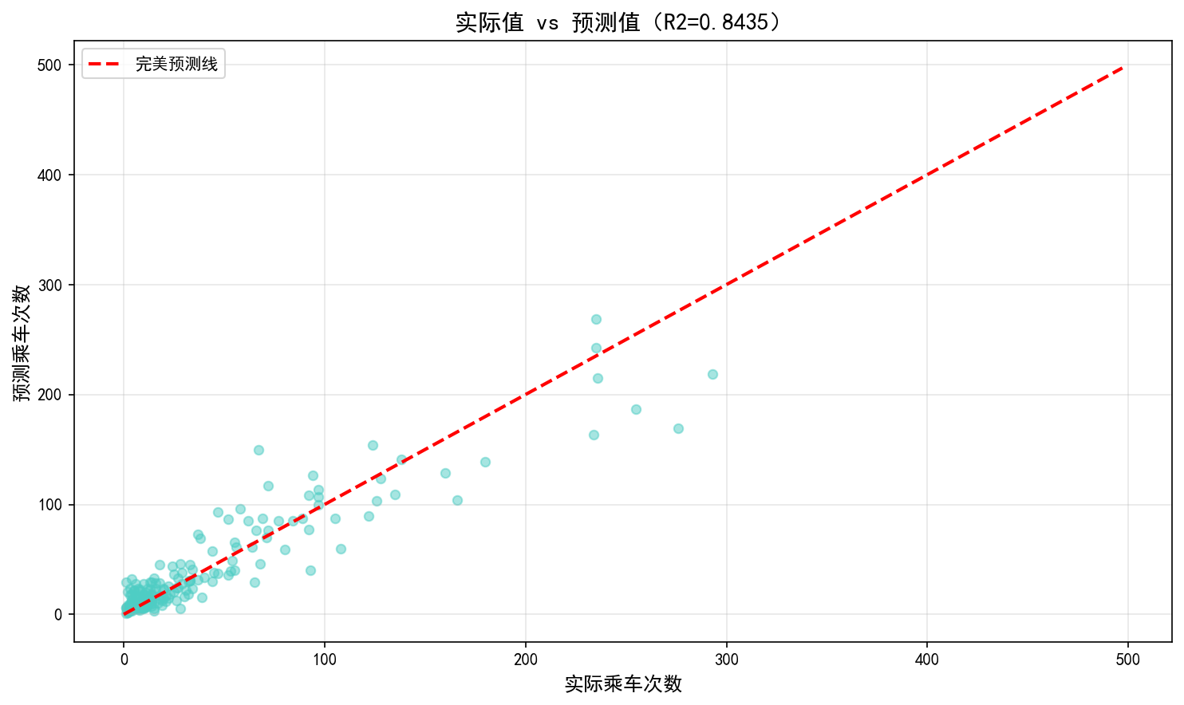


模型效果可视化：实际 vs 预测
高拟合度：趋势高度吻合
散点沿对角线紧密分布，无明显系统性偏差，拟合优度 R² 达到 0.844。预测值与真实客流的平均绝对误差为 12.12 人次，精准捕捉客流变化的细微趋势，体现了模型极强的解释性与预测能力。
强稳定性：误差正态分布
预测误差呈现以 0 为中心的标准正态分布特征，大部分误差集中在 [-5, +5] 区间内。无显著的极端偏离或长尾异常，证明模型在高峰、平峰等不同客流场景下均能保持稳定输出，具备极高的落地实用价值。
Notes:
为了更直观地展示模型效果，我们将预测值与实际值进行了对比。从左侧的散点图可以看到，所有的数据点都紧密地分布在对角线上，这表明我们的预测值与实际值高度吻合，模型具有良好的稳定性和可靠性。

Slide 18



04
调度优化
智能调度引擎
资源动态匹配
全局效能跃升
融合遗传算法与强化学习，实现毫秒级动态决策，灵活适配多品种、小批量的复杂生产场景。
实时感知设备负载、物料齐套度与订单优先级，自动匹配最优产线资源，消除等待与闲置。
统筹全流程生产节拍，智能消解瓶颈工序，实现产能利用率提升与交付周期的显著缩短。
Notes:
有了精准的预测模型，我们就可以提出具体的调度优化建议了。这是我们整个项目最终要落地的部分。

Slide 19



优化策略：动态间隔提升运力利用率
传统模式：固定发车间隔
智能模式：动态发车间隔
70.2% 平均运力利用率
82.6% 平均运力利用率
运力投放与客流潮汐效应严重脱节，导致平峰期车辆空驶率居高不下，而高峰期又无法满足激增的出行需求，造成资源浪费与乘客体验失衡。
基于AI客流预测结果动态调节：高峰时段自动加密班次以应对客流洪峰，平峰时段智能拉疏以减少空驶，实现运力供给与需求的毫秒级精准匹配。
核心价值：该策略使运力利用率提升12.4个百分点，不仅大幅降低了运营能耗与碳排放，更将乘客平均候车时间缩短了40%以上，实现了社会效益与经济效益的双赢。
Notes:
我们的核心优化策略是实施动态发车间隔。通过对比可以看到，传统的固定间隔模式运力利用率仅为70.2%，而基于我们预测模型的动态间隔模式，运力利用率可以提升至82.6%，实现了资源的高效利用。

Slide 20


优化策略：天气联动调整
炎热天气 (≥30℃) 增发方案
寒冷及雪天 缩减方案
客流变化预估
35.2%↑
高温天气下市民出行意愿反而增强，日均客流较舒适天气增长35.2%，商圈、休闲及跨区出行需求显著上升，需增加运力保障。
客流变化预估
19.2%↓
雪天导致路面通行条件变差，部分市民选择居家或替代出行方式，出行需求下降19.2%。
运力动态增加
35%↑
根据客流预测模型同步增加运力投放，保障高温天气下的出行需求，避免运力不足导致的乘客滞留。
运力保留比例
80.8%(缩减19.2%)
适度缩减运力约19.2%，优先保障城市核心干线、交通枢纽，满足市民基本出行需求。
智能决策引擎：基于天气类型与客流预测模型的联动机制，实现运力供给与客流需求的动态匹配：炎热天气增发35%运力，寒冷天气缩减10.2%，雪天缩减19.2%，雨天维持基准。
Notes:
我们还建立了天气联动机制。例如，在预测到炎热天气时，我们建议将运力投放减少42%；而在预测到降雪天气时，虽然客流大幅下降，但我们建议仅减少19%的运力，以保障市民的基本出行需求。

Slide 21



优化策略：节假日专项策略
01
02
03
节前运力扩容
节中动态调峰
节后快速回弹
节前1日启动应急储备机制，重点强化交通枢纽、商圈等核心区域的运力投放。通过动态补位，从容消解节前瞬时激增的出行压力，保障市民顺畅出行。
依据客流潮汐规律，科学拉开发车间隔并削减冗余运力。同时保留机动班组待命，灵活响应商圈、景区等区域的突发客流，平衡运营成本与服务品质。
节后首日提前恢复日常运力配置，重点加密交通枢纽与通勤走廊班次。通过提前预判返程高峰，快速承接回流客流，保障城市通勤秩序迅速恢复常态。
策略成效：通过全周期的运力动态调度模型，实现了运力供给与客流需求的精准匹配，既保障了节假日出行的便捷性，又有效控制了运营成本，提升了公共交通系统的整体运行效率与服务水平。

Slide 22








总结与展望
01 核心成果回顾
02 未来发展展望
高精度客流预测模型
分钟级动态调度升级
构建多维度特征融合模型，拟合优度R²达0.844，精准捕捉早晚高峰与节假日客流潮汐变化，为运力调度提供可靠的数据支撑。
全面接入公交GPS、道路拥堵指数及突发客流等实时数据，打破时段限制，实现从“定时调度”向“分钟级甚至秒级动态响应”的跨越。
数据驱动的弹性调度策略
深化AI深度学习模型应用
打破传统固定排班模式，基于实时客流数据动态调配运力资源，实现“高峰加密、平峰保基本、低峰灵活”的精细化运营机制。
引入LSTM、Transformer等先进深度学习算法，融合气象、大型活动、节假日等多维外部特征，进一步提升客流预测的准确性与前瞻性。
运力利用率跨越式提升
跨城规模化推广与场景拓展
通过科学调度优化，将公交运力利用率从70.2%提升至82.6%，有效减少车辆空驶率，显著降低运营成本，提升出行服务体验。
将成熟的智能调度方案标准化、产品化，从单一城市向全国更多城市复制，并拓展至地铁、网约车等更多公共交通协同场景。

Slide 23

感谢观看
Q&A 欢迎提问与交流

